Slide 2
8
跷跷板
高琨 王丽
北京玉玄贝文化艺术传播中心

Slide 3
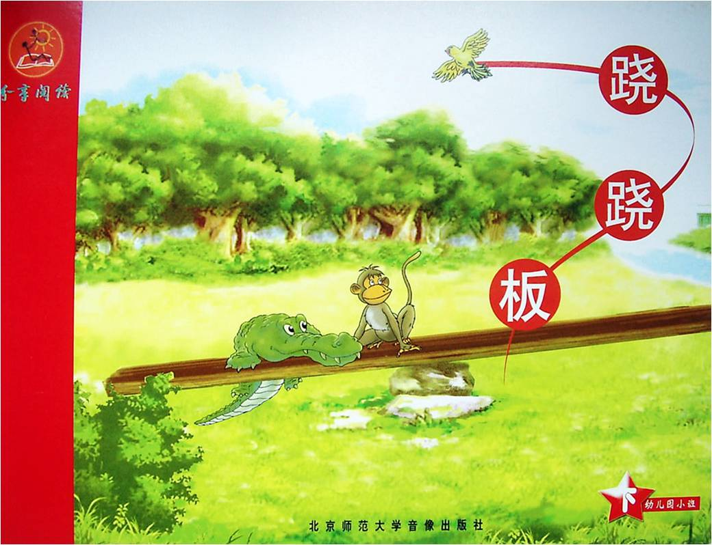

Slide 4
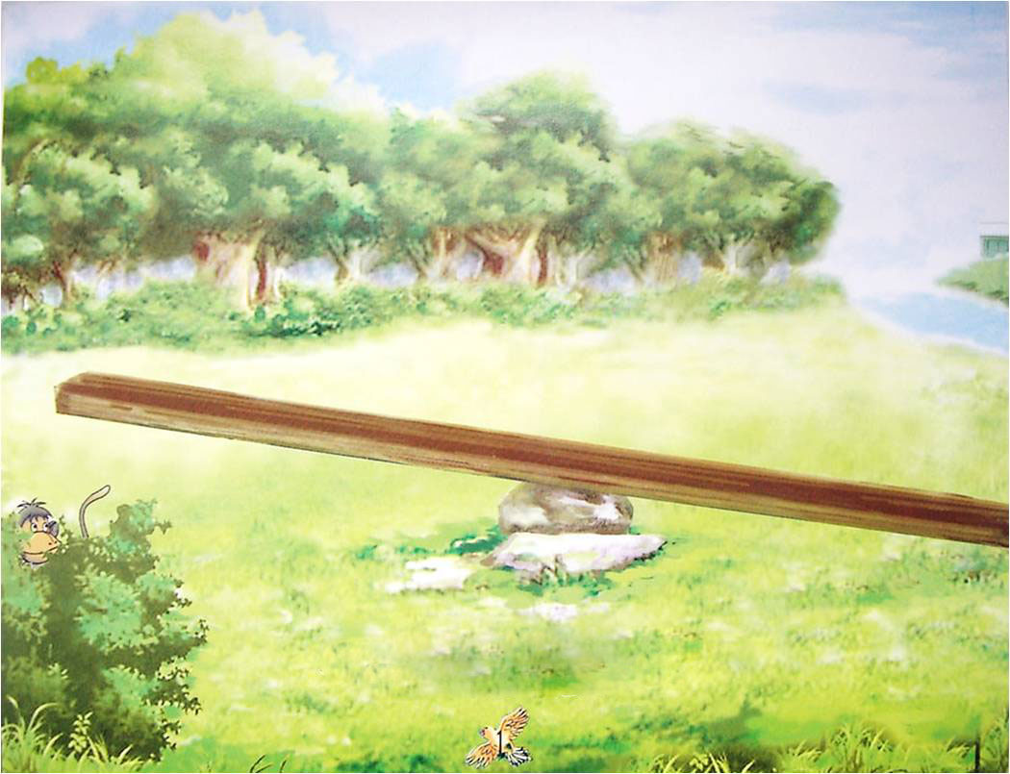
一个跷跷板。
1

Slide 5
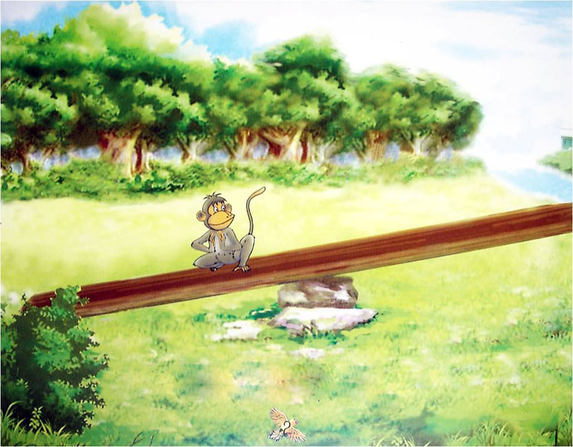
猴子上来了。
2

Slide 6
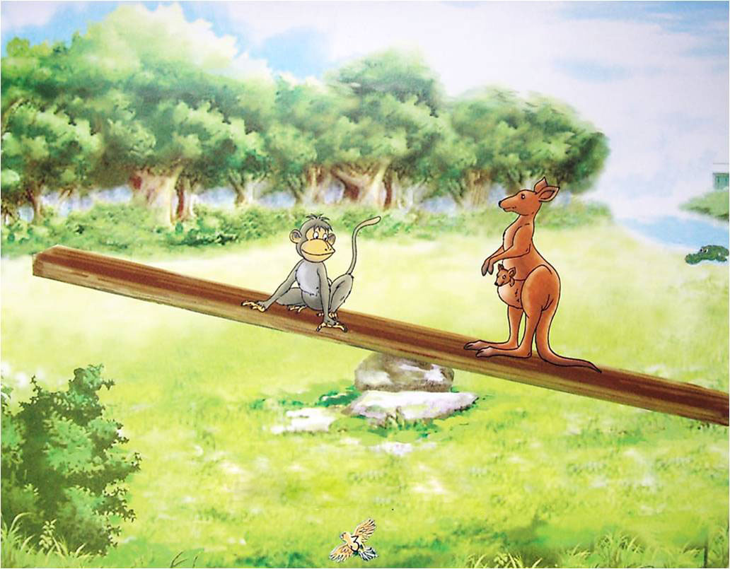
袋鼠上来了。
3

Slide 7
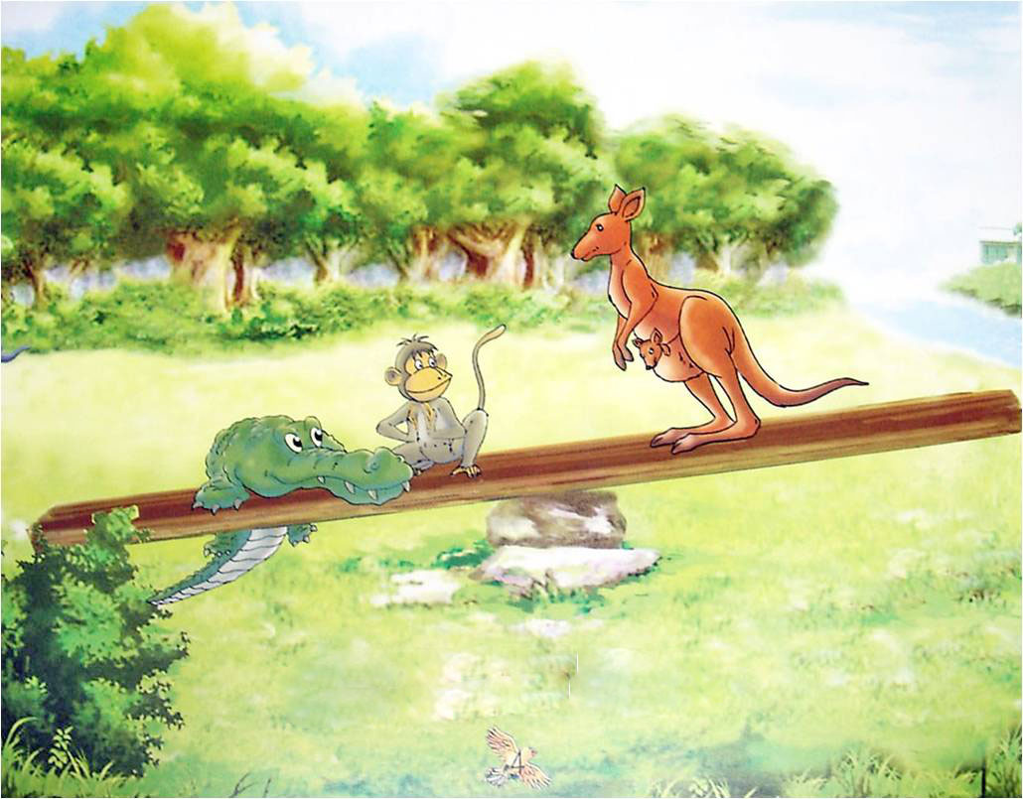
鳄鱼上来了。
4

Slide 8
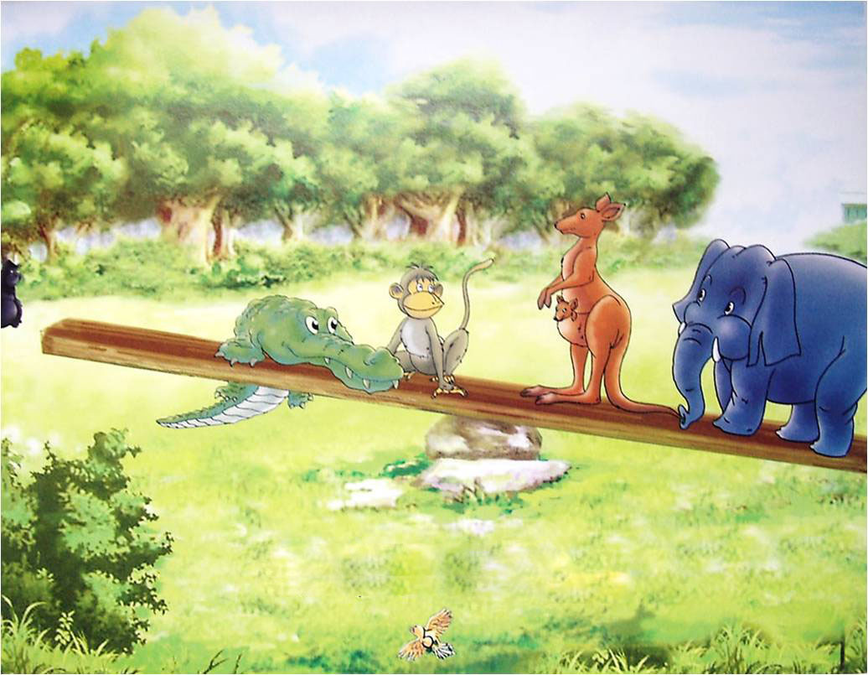
小象上来了。
5

Slide 9
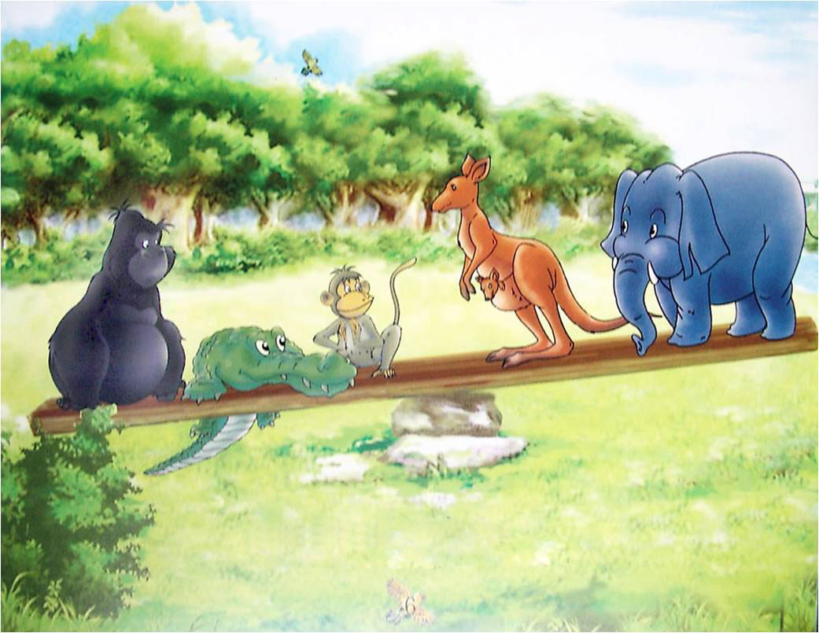
猩猩上来了。
6

Slide 10
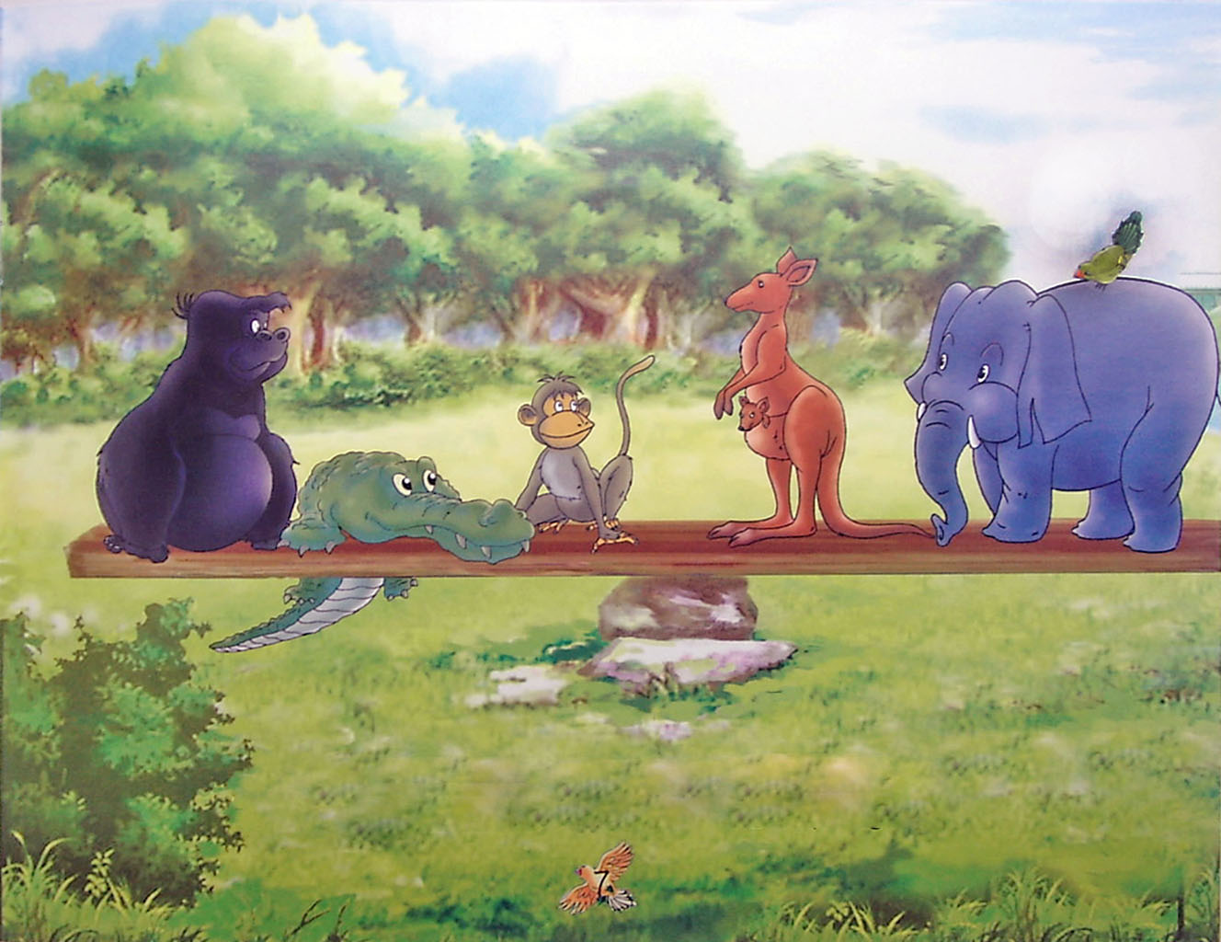
一只小鸟飞过来。
7

Slide 11
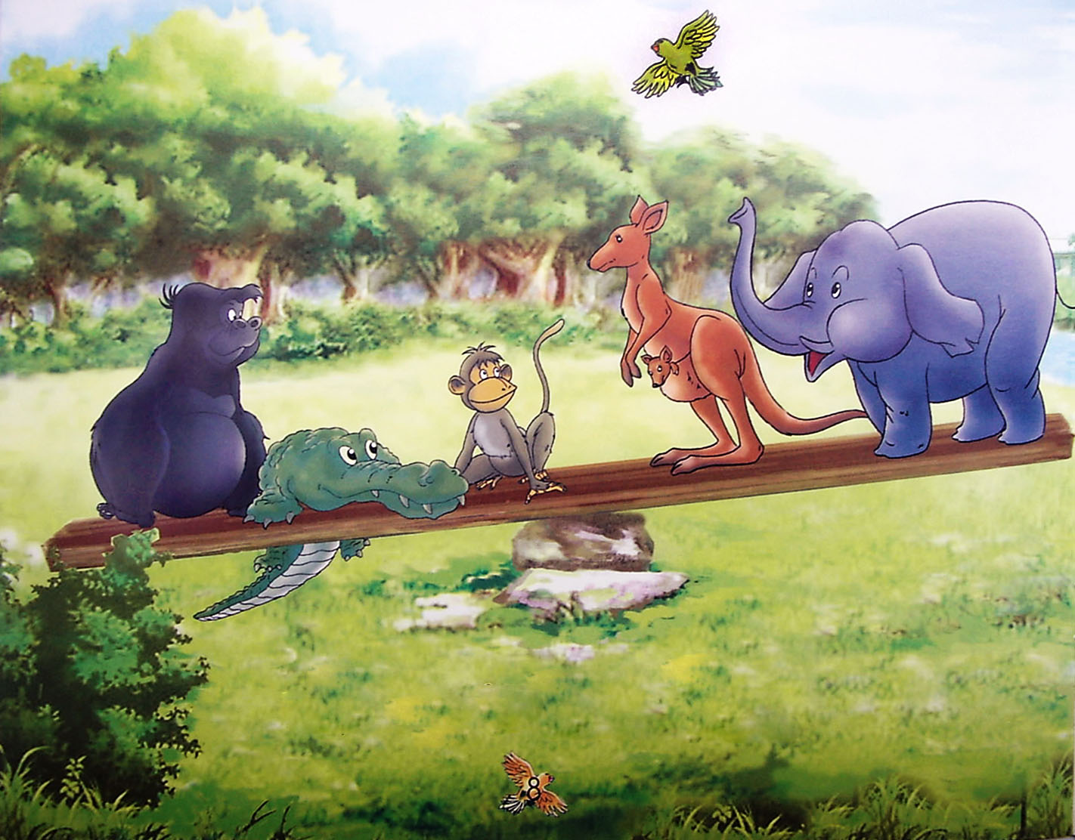
小鸟又飞走了。
8

